Slide 1











Bài 38
MÔI TRƯỜNG
VÀ CÁC NHÂN TỐ SINH THÁI

Slide 2


KHTN 8
SINH VẬT VÀ MÔI TRƯỜNG SỐNG
KHÁM PHÁ Ô CHỮ
Chọn 1 ô mật thư, tham gia giải mật thư điền vào ô chữ, hoàn tất 7 mật thư để tìm ra từ khóa của ô chữ.
Mật thư đúng +1đ
Từ khóa đúng +3đ

Slide 3


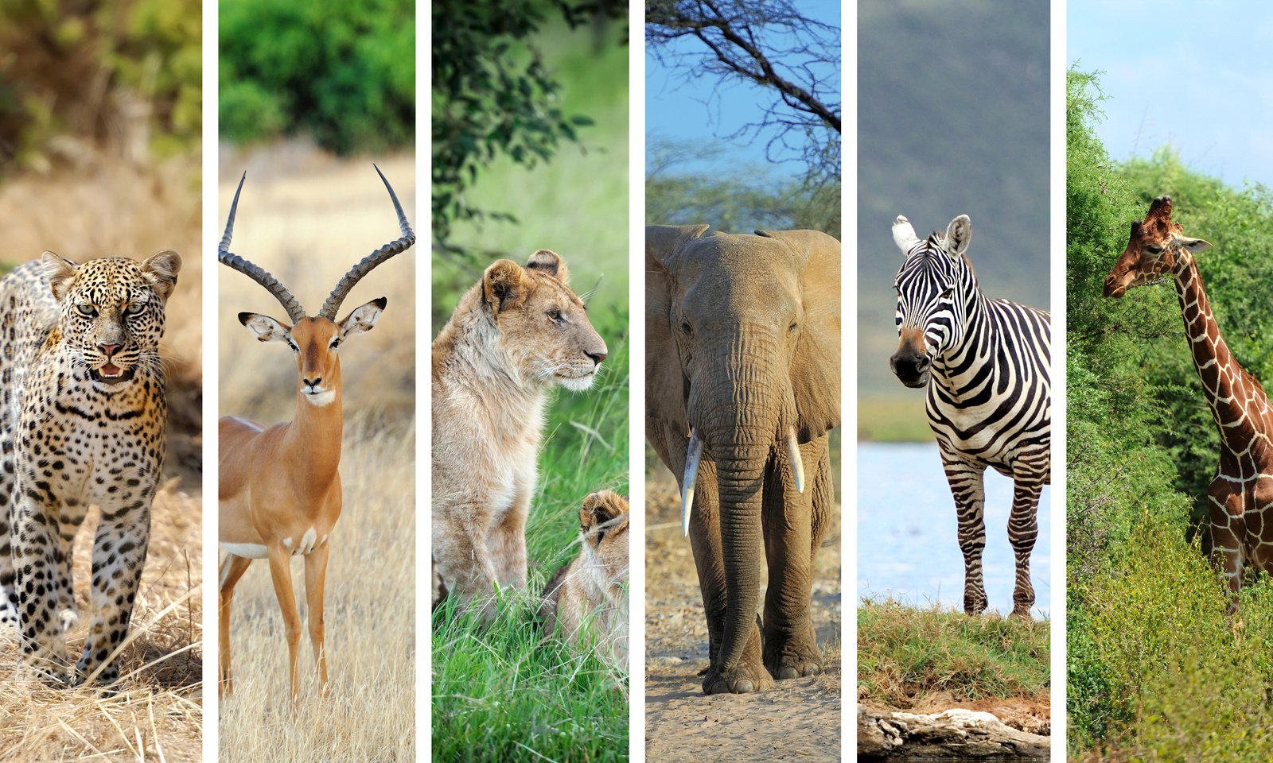
Lấy ví dụ một sinh vật và cho biết những yếu tố ảnh hưởng đến sự tồn tại, phát triển của sinh vật đó
Các yếu tố ảnh hưởng đến sự tồn tại, phát triển của cây lúa như: nước, ánh sáng, nhiệt độ, độ ẩm, cỏ dại, các loài động vật, con người,…

Slide 4

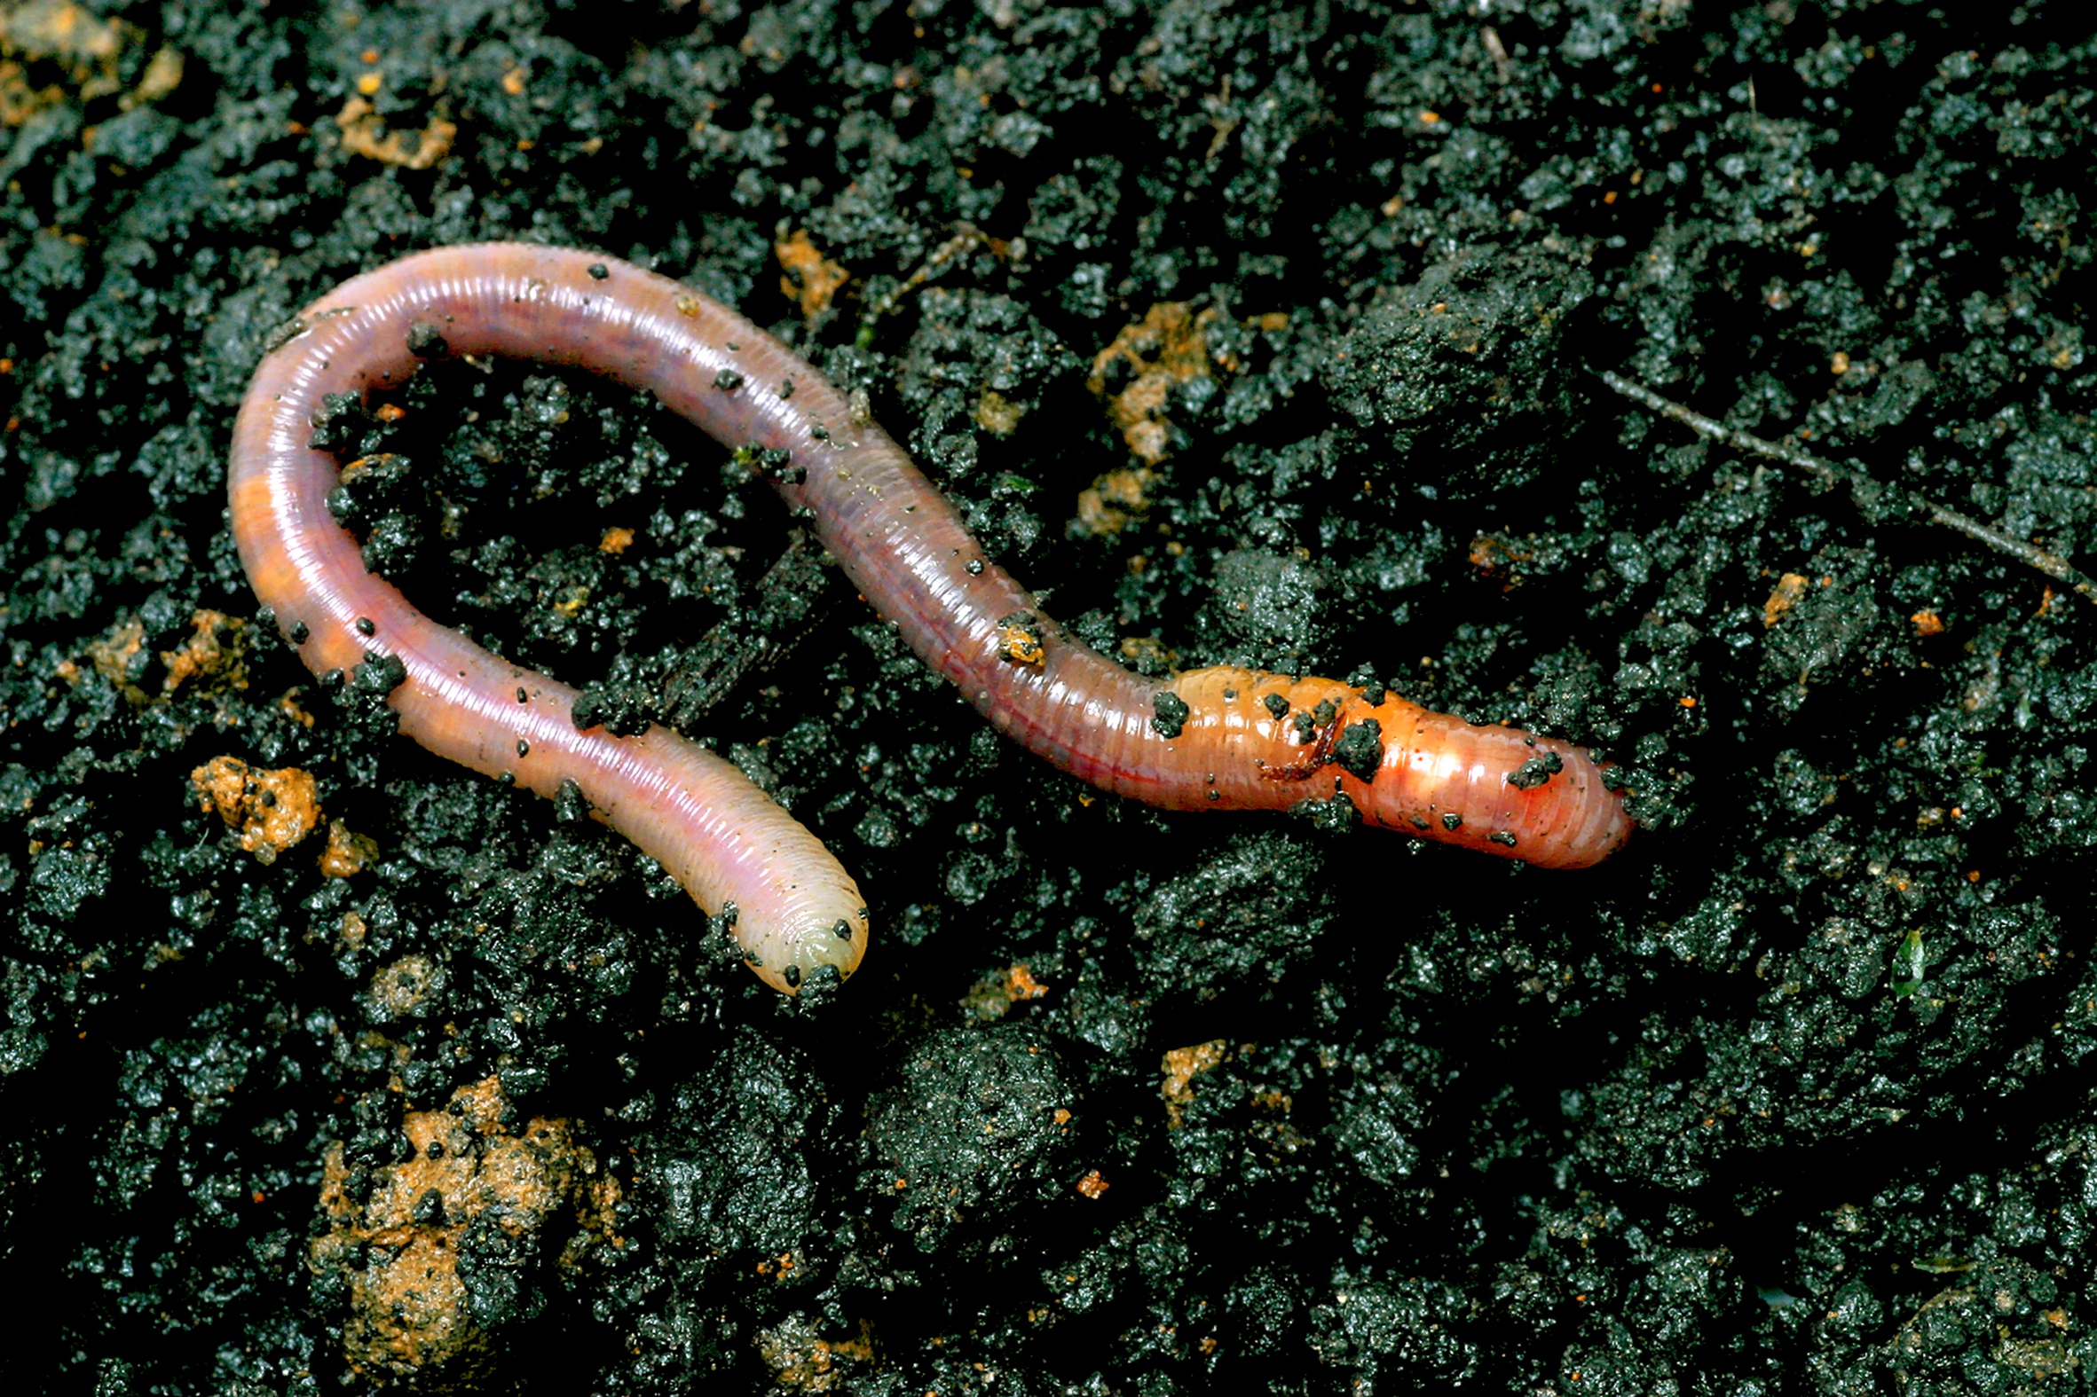
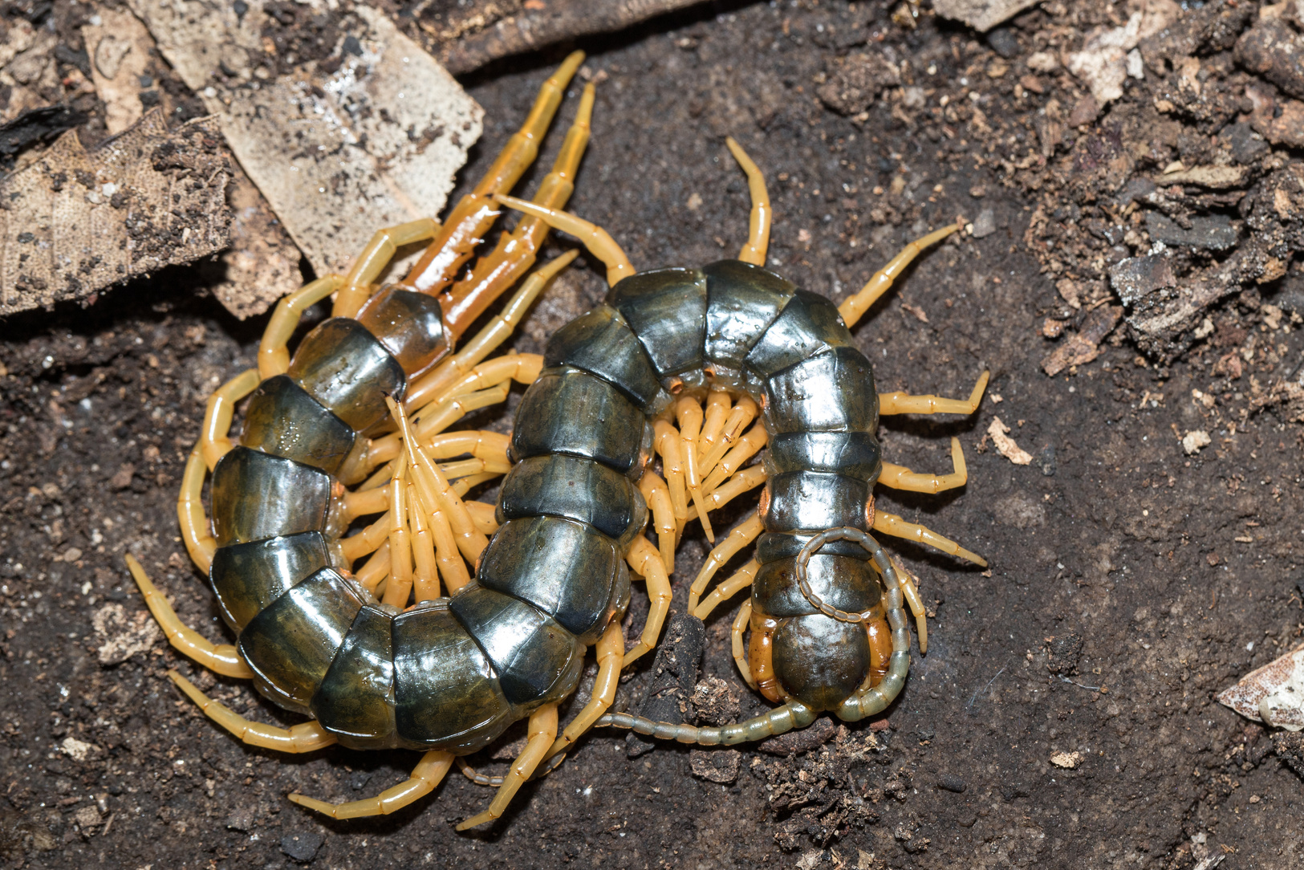
I. MÔI TRƯỜNG SỐNG CỦA SINH VẬT
Quan sát hình và cho biết:
a) Nơi sống của các sinh vật có trong hình.
Từ đó, rút ra các loại môi trường sống của sinh vật.
b) Những sinh vật nào có cùng loại môi trường sống?
b
a

Slide 5
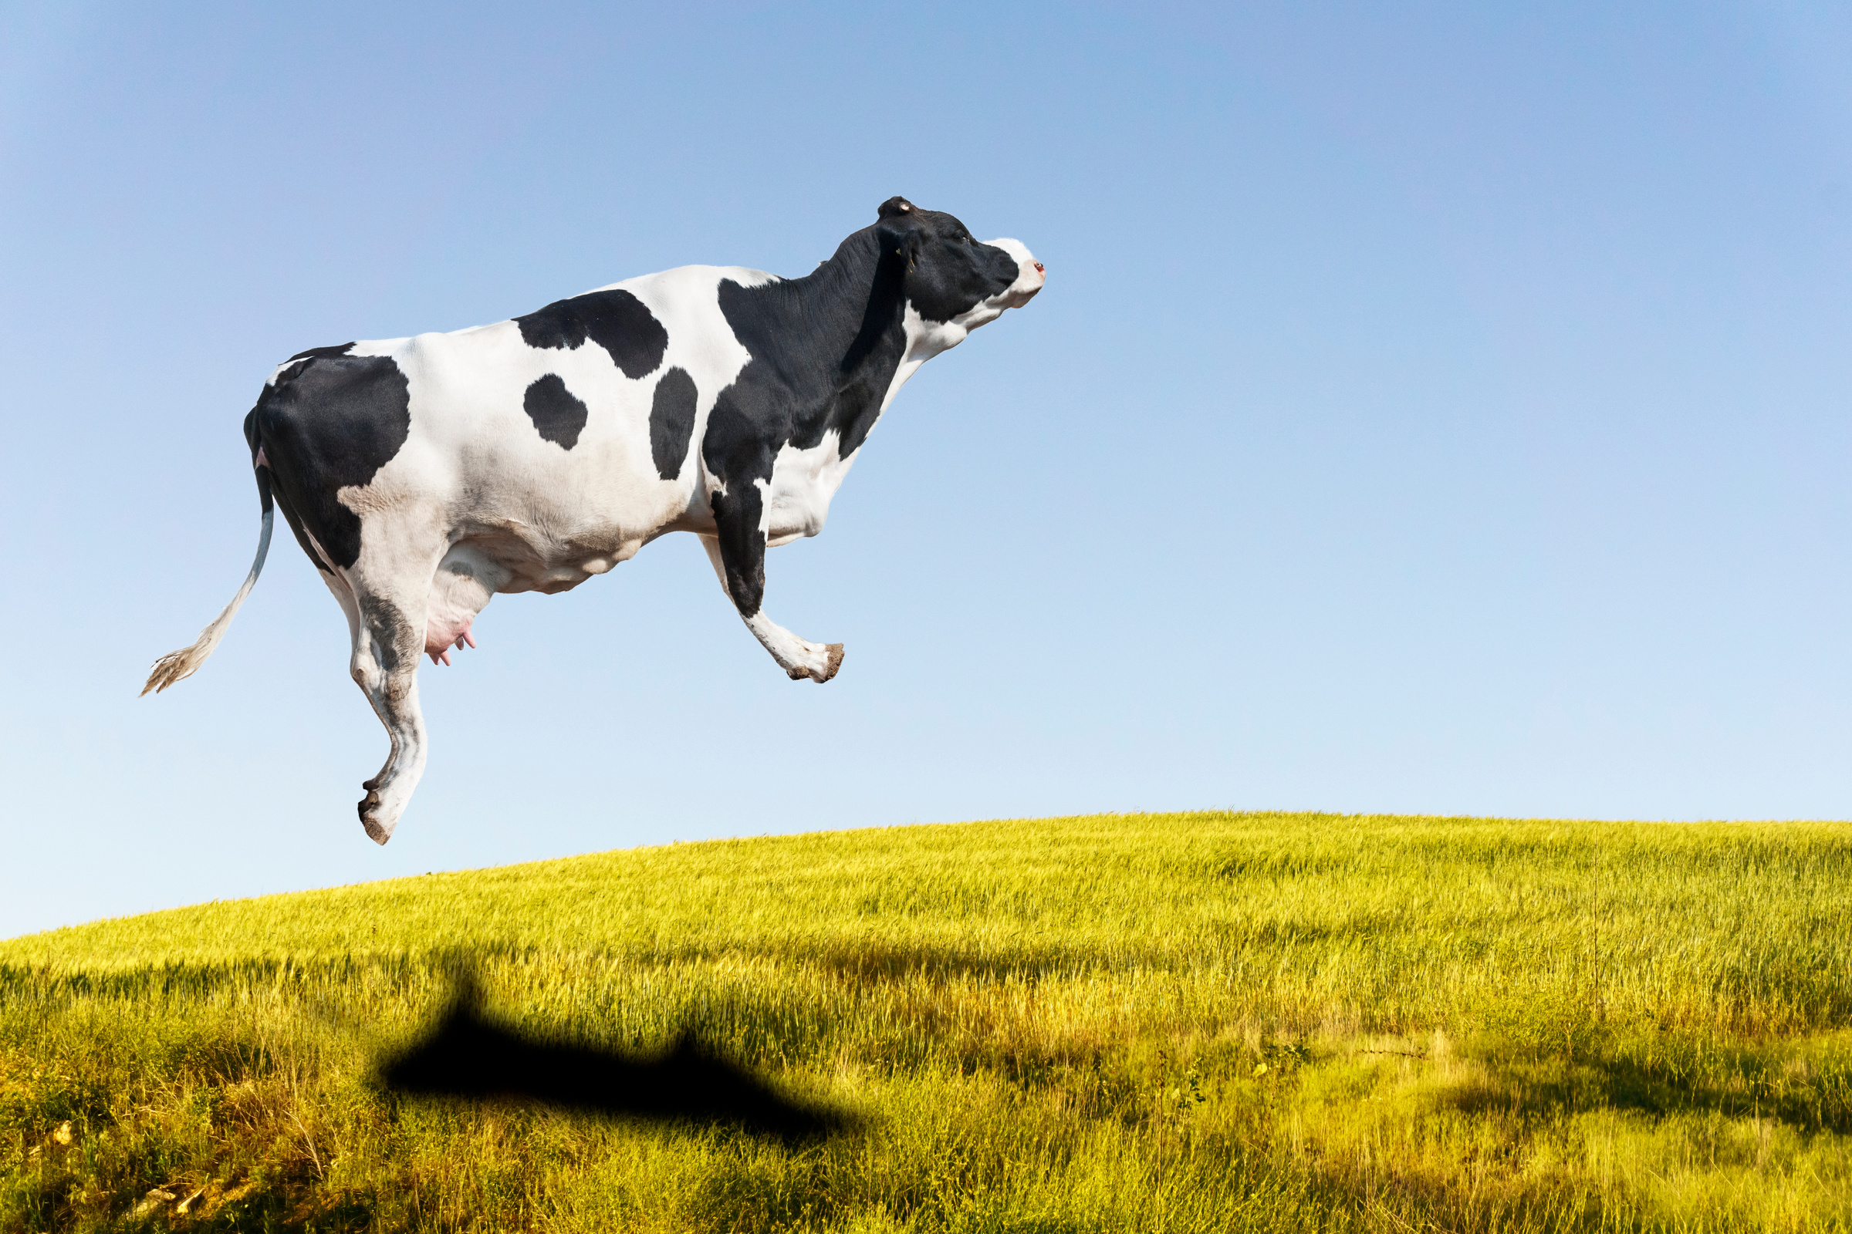
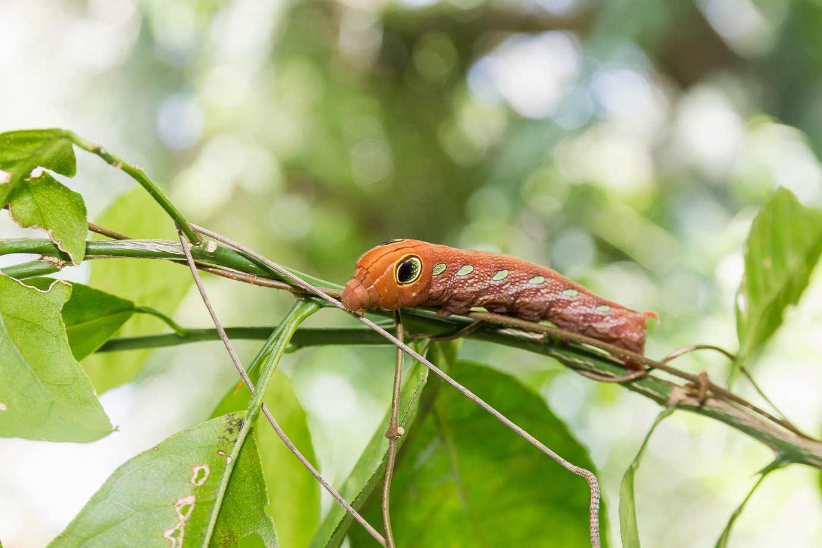
I. MÔI TRƯỜNG SỐNG CỦA SINH VẬT
Quan sát hình và cho biết:
a) Nơi sống của các sinh vật có trong hình.
Từ đó, rút ra các loại môi trường sống của sinh vật.
b) Những sinh vật nào có cùng loại môi trường sống?
c
d

Slide 6
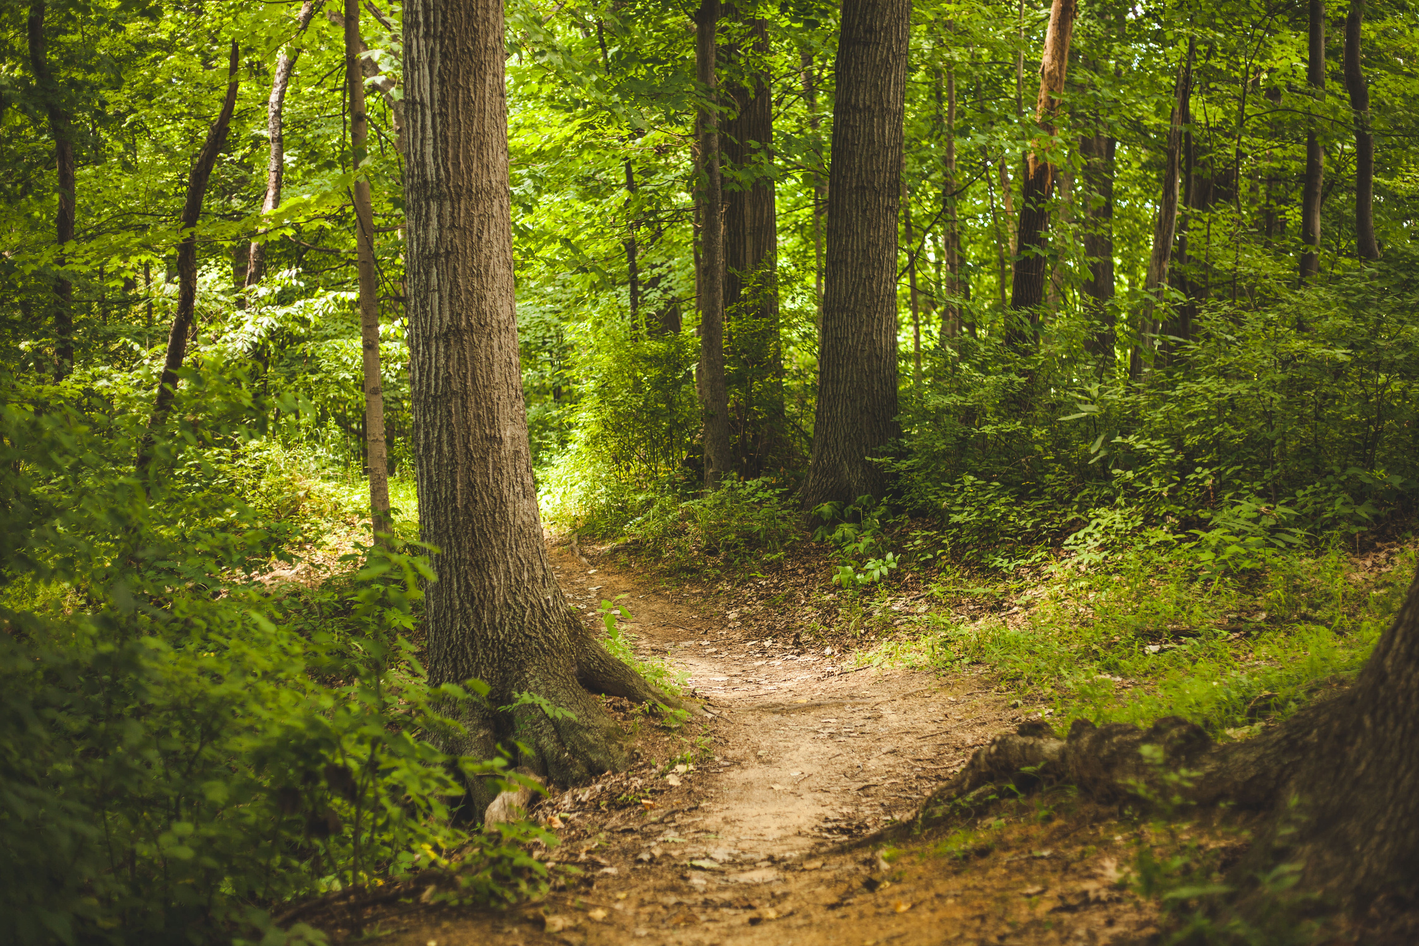
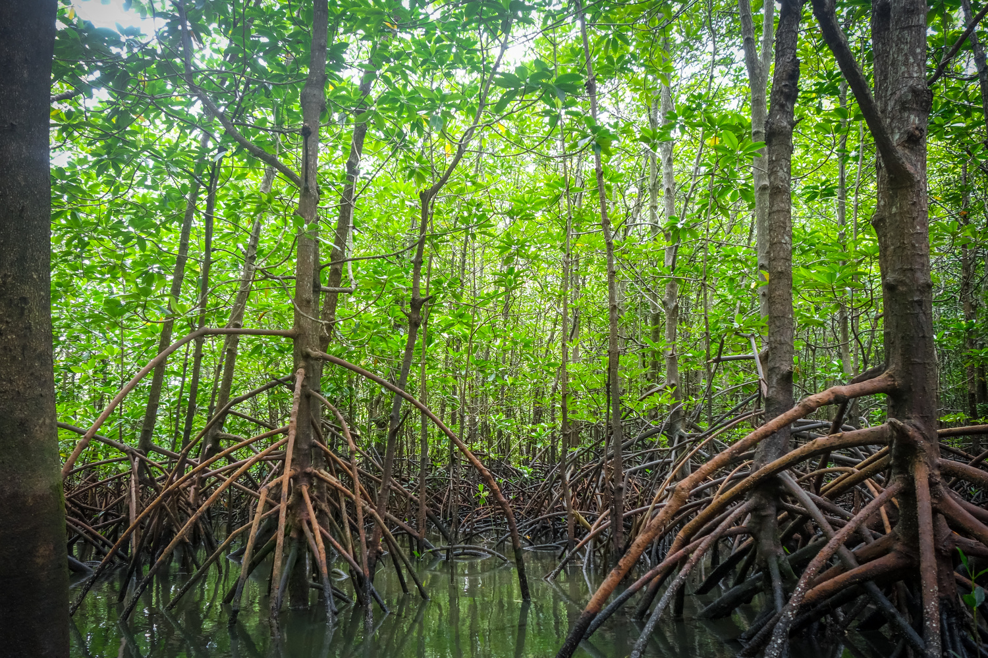
I. MÔI TRƯỜNG SỐNG CỦA SINH VẬT
Quan sát hình và cho biết:
a) Nơi sống của các sinh vật có trong hình.
Từ đó, rút ra các loại môi trường sống của sinh vật.
b) Những sinh vật nào có cùng loại môi trường sống?
g
e

Slide 7
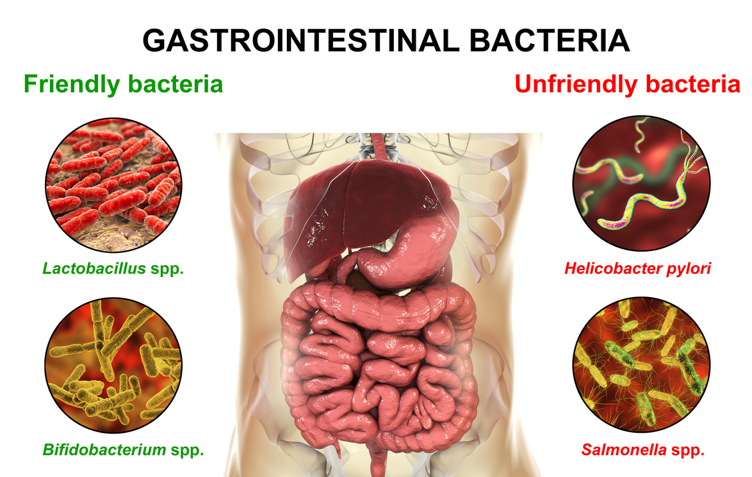
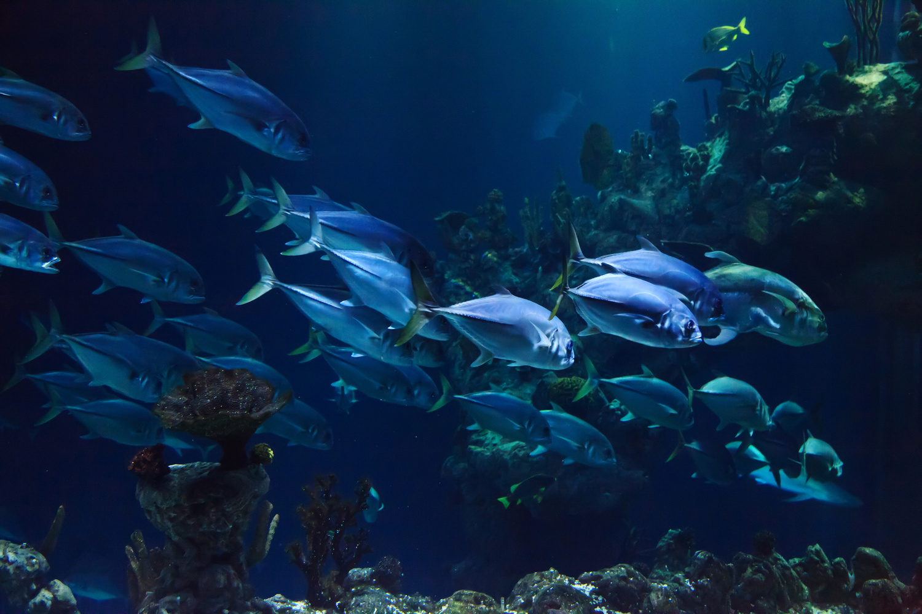
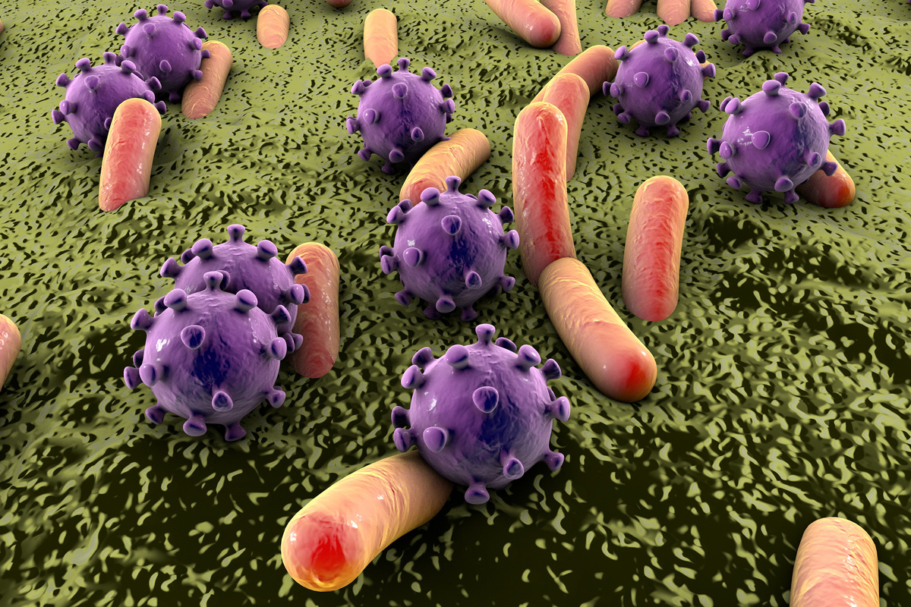
I. MÔI TRƯỜNG SỐNG CỦA SINH VẬT
Quan sát hình và cho biết:
a) Nơi sống của các sinh vật có trong hình.
Từ đó, rút ra các loại môi trường sống của sinh vật.
b) Những sinh vật nào có cùng loại môi trường sống?
i
h

Slide 8

I. MÔI TRƯỜNG SỐNG CỦA SINH VẬT
Kể tên các loại môi trường sống. Lấy ví dụ một số sinh vật sống trong môi trường theo mẫu bảng
Môi trường | Sinh vật

Slide 9

I. MÔI TRƯỜNG SỐNG CỦA SINH VẬT
Có bốn loại môi trường sống chủ yếu:
Môi trường trên cạn
Môi trường dưới nước
Môi trường trong đất
Môi trường sinh vật
Cơ thể sinh vật cũng được coi là môi trường sống của các sinh vật khác như sinh vật kí sinh, cộng sinh,...
Ví dụ: Thân cây là môi trường sống của sâu đục thân cây, Cơ thể người có thể là môi trường sống của nhiều loài động vật kí sinh như: giun, sán, chấy, rận,...

Slide 10







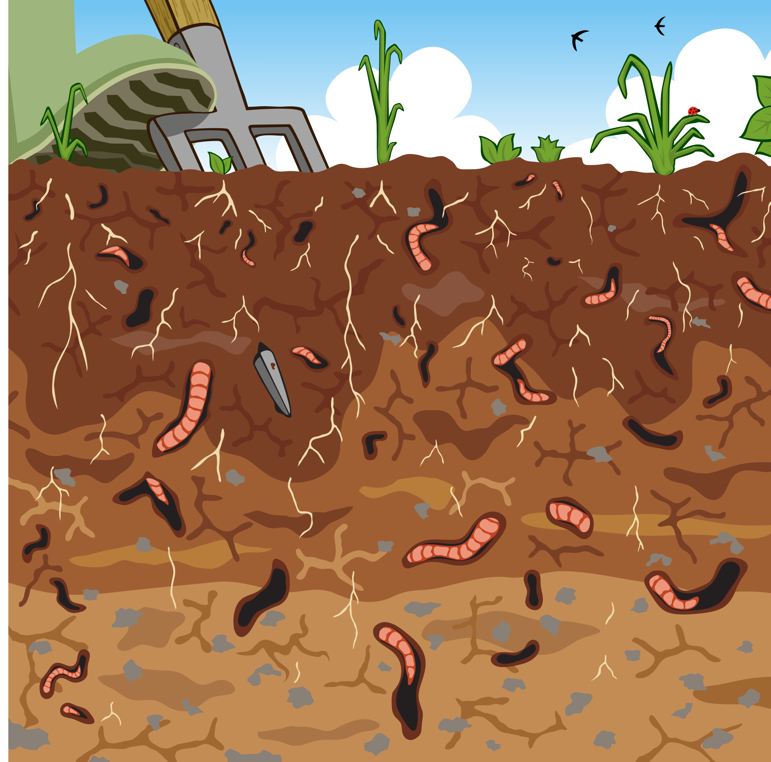

II. CÁC NHÂN TỐ SINH THÁI CỦA MÔI TRƯỜNG
Quan sát hình và trả lời các câu hỏi sau:
a) Có những nhân tố nào của môi trường tác động đến sự sinh trưởng và phát triển của cây?
b) Trong các nhân tố đó, những nhân tố nào là nhân vô sinh, những nhân tố nào là nhân tố hữu sinh?

Slide 11




II. CÁC NHÂN TỐ SINH THÁI CỦA MÔI TRƯỜNG
Các nhân tố của môi trường có tác động tới sinh vật được gọi là nhân tố sinh thái của sinh vật đó, chúng được chia thành hai nhóm:
Nhóm nhân tố sinh thái vô sinh là những nhân tố vật lí, hoá học của môi trường như: ánh sáng, nhiệt độ, độ ẩm, không khí,... Các nhân tố này tác động đến đặc điểm hình thái (màu sắc, hình dạng,...), chức năng sinh lí (quang hợp, hô hấp, sinh sản,...) và tập tính của sinh vật. Sinh vật mang nhiều đặc điểm thích nghi với các điều kiện sinh thái khác nhau của môi trường sống

Slide 12
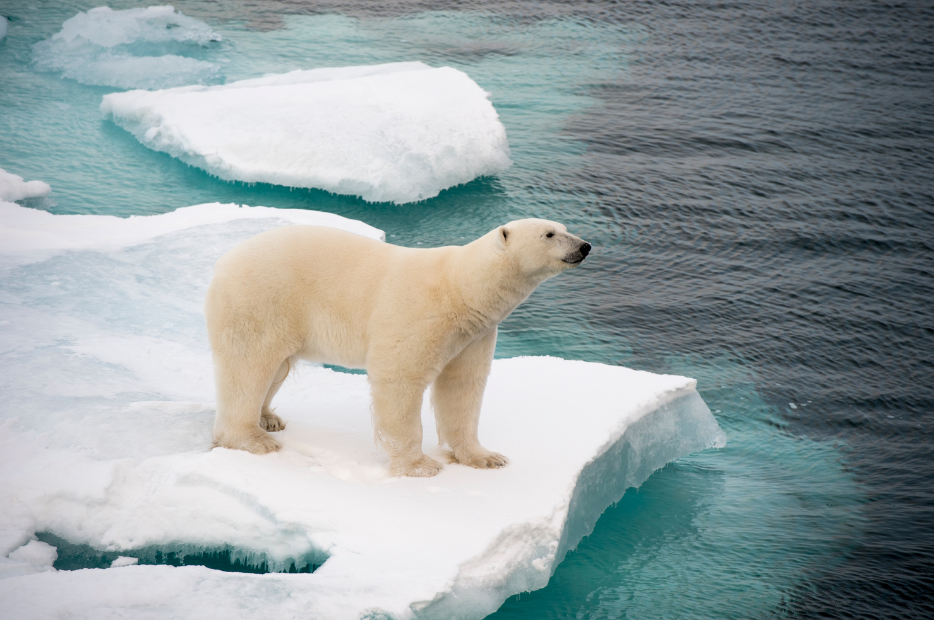
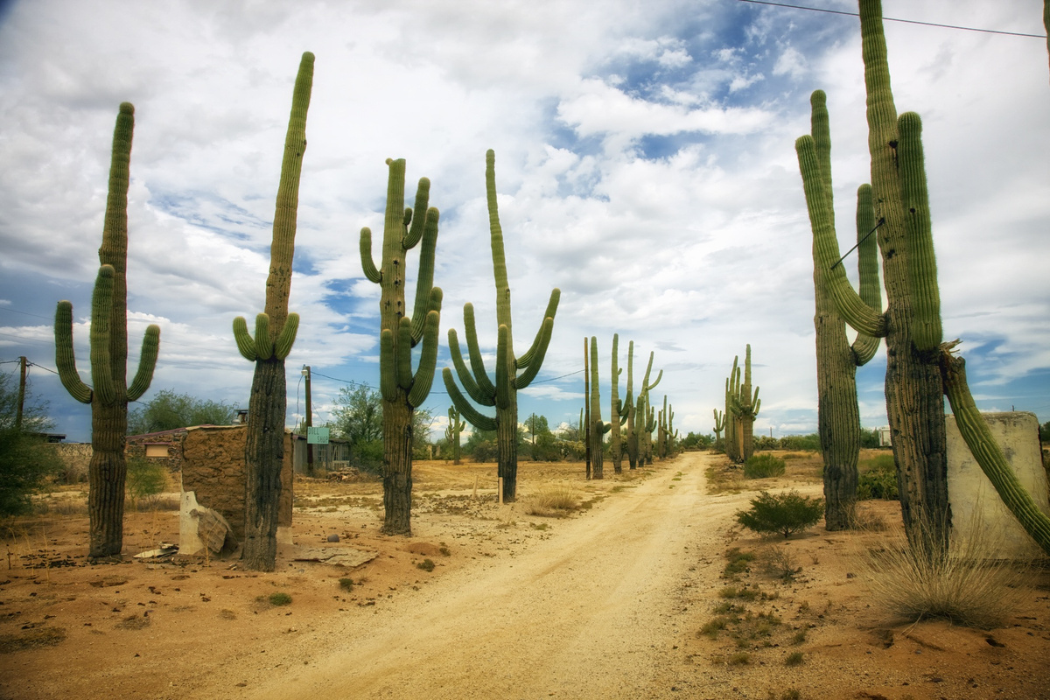
II. CÁC NHÂN TỐ SINH THÁI CỦA MÔI TRƯỜNG
Quan sát hình và cho biết:
a) Gấu có đặc điểm gì thích nghi với nhiệt độ giá lạnh ở vùng Bắc cực?
b) Xương rồng có đặc điểm như thế nào để thích nghi với điều kiện khô hạn ở sa mạc?

